Slide 1
jQuery

Slide 2
JQuery 기본 study
jQuery 셀렉터
HTML/CSS 메소드
Traversing 선택관련 메소드
이벤트 메소드
효과 메소드

Slide 3

3. Traversing(선택관련)메소드
제이쿼리에서 제공하는 traversing 메소드를 이용하면 더 많은 요소를 선택할 수 있다
1)위치기반 셀렉터
2)상태필터 셀렉터
3)확장집합을 관리하는 셀렉터
4)위치적 관계기반 셀렉터

Slide 4
eq() selector
<script>
$(document).ready(function(){
$("p:eq(1)").css("background-color","yellow");
});
</script>
element que 즉, 선택한 요소의 인덱스 번호를 활용하여 해당번째 요소를 선택합니다.

Slide 5
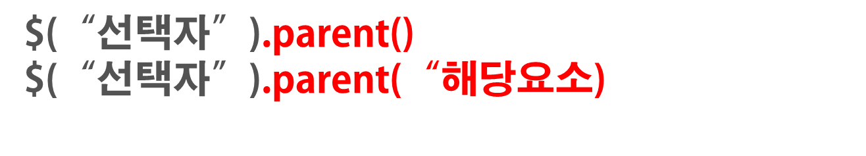
parent() selector
$(document).ready(function(){
$("span").parent().css({"color": "red", "border": "2px solid red"});
});
Span 태그의 직계부모요소를 선택하여 해당 css 스타일을 적용합니다.

Slide 6
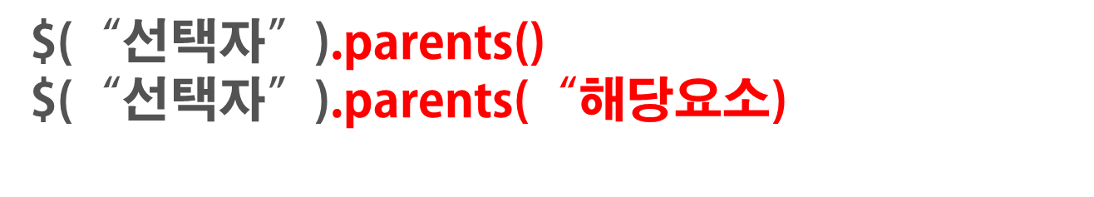
parents() selector
$(document).ready(function(){
$("span").parents().css({"color": "red", "border": "2px solid red"});
});
Span 태그의 조상요소를 선택하여 해당 css 스타일을 적용합니다.

Slide 7
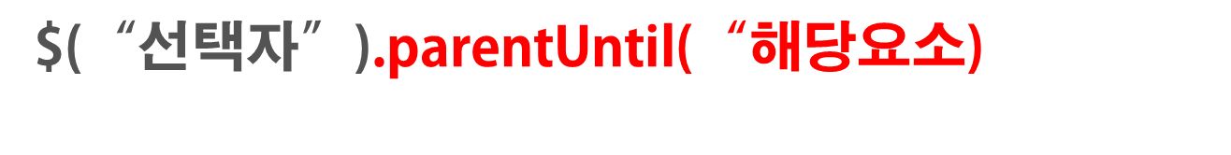
parentsUntil() selector
$(document).ready(function(){
$("span").parentsUntil(“div”).css({"color": "red", "border": "2px solid red"});
});
Span 태그의 조상요소중 div 태그전까지만 선택하여 해당 css 스타일을 적용합니다.

Slide 8
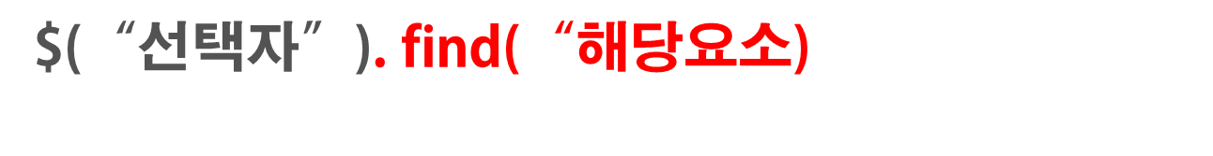
find() selector
$(document).ready(function(){
$("ul").find("span").css({"color": "red", "border": "2px solid red"});
});
선택한 ul 태그의 후손 엘리먼트중의 span태그를 모두 찾아 선택한다.

Slide 9
is() selector
$(document).ready(function(){
$("p").click(function(){
var answer= $("p").parent().is("div");
window.alert(answer);
});
});
선택한 p 태그의 부모 엘리먼트중의 div태그가 있는지를 boolean값으로 반환한다.

Slide 10
.change() 메서드
Input, textarea, select 태그의 입력된 value 값이 변경되었을 때 발생하는 이벤트 메서드이다.
$(document).ready(function(){
$("input").change(function(){
alert("The text has been changed.");
});
});
$(selector).change()
value값이 변경되었는지 확인하여 읽어온다
$(selector).change(function)
value값이 변경되었을 때 함수를 실행하여 원하는 이벤트를 줄 수 있다

Slide 11
mouseover와 mouseout을 동시에 줄때
on이나 bind() 메서드를 이용하면 마우스오버, 마우스아웃 이벤트를 동시에 줄수있다.
box.bind({
mouseover:function(){
$(this).removeClass().addClass('over');
$(this).find('> p').text('mouseover');
}, mouseout:function(){
$(this).removeClass().addClass('out');
$(this).find('> p').text('mouseout');
}
});
$(선택요소).on이나 bind({
mouseover:function(){
Mouseover 했을 때의 실행구문;
}, mouseout:function(){
Mouseout 했을 때의 실행구문;
}
});

Slide 12
hover() 메서드
hover() 메서드를 이용하면 마우스오버, 마우스아웃 이벤트를 동시에 생성할 수 있다.
$("p").hover(function(){
$(this).css("background-color", "yellow");
}, function(){
$(this).css("background-color", "pink");
});
$(선택요소).hover(function(){
Mouseover 했을 때의 실행구문;
}, function(){
Mouseout 했을 때의 실행구문;
});

Slide 13
Capturing vs Bubbling
캡쳐링 vs 버블링

Slide 14
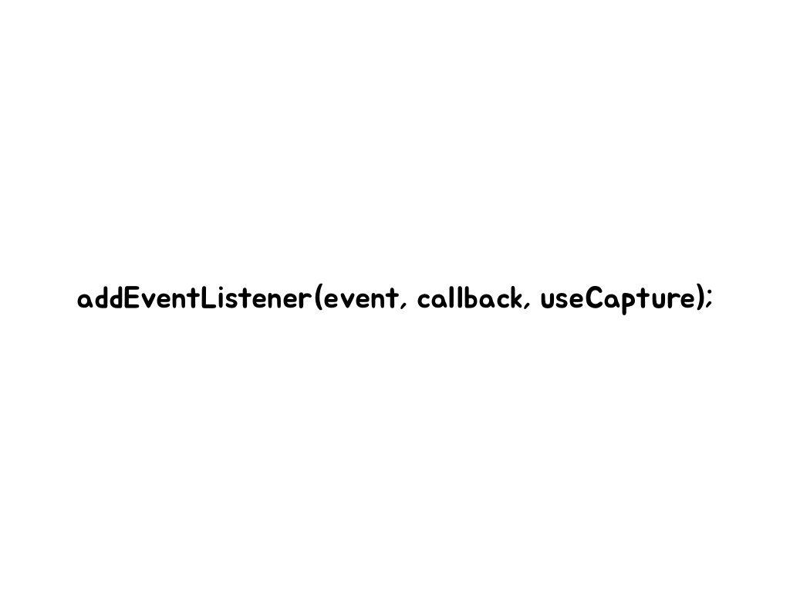
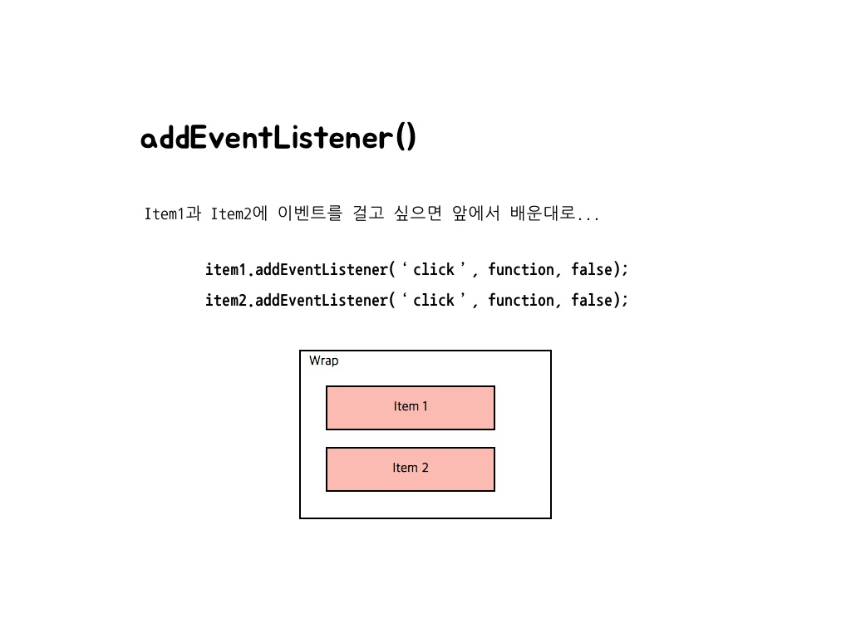
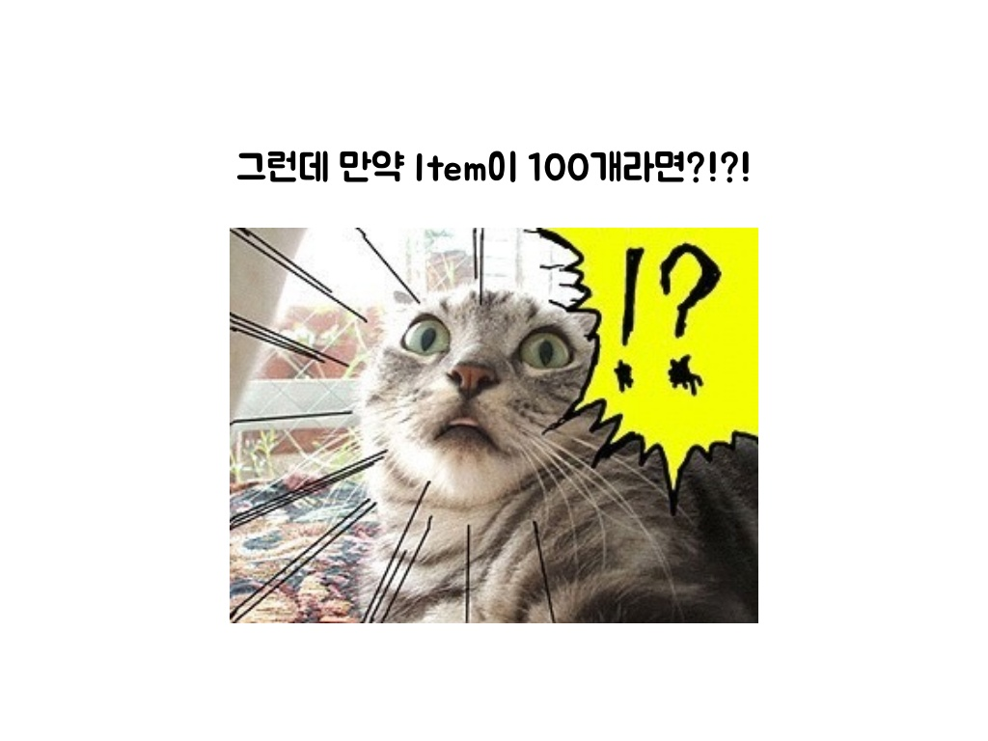
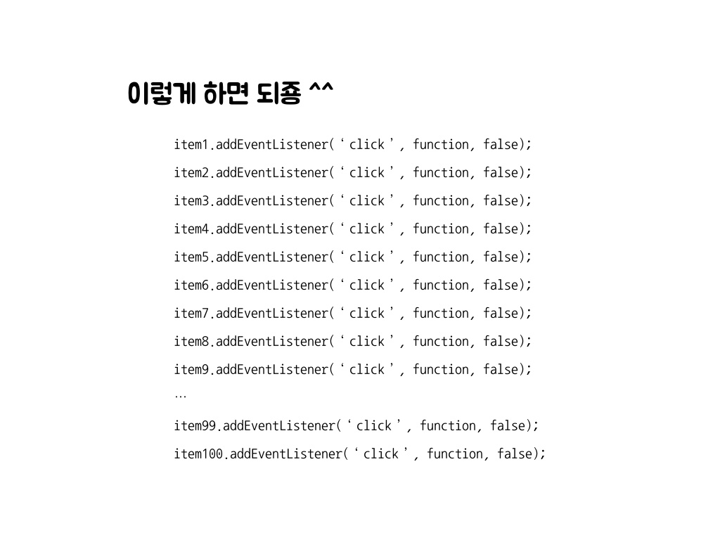

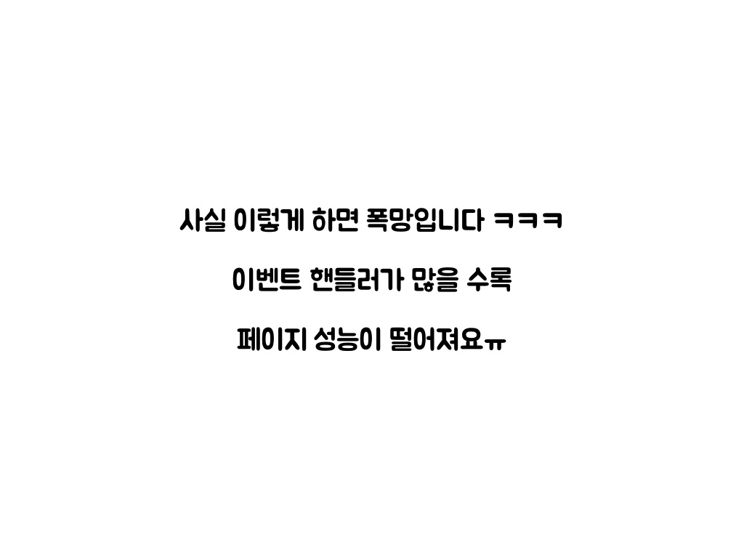
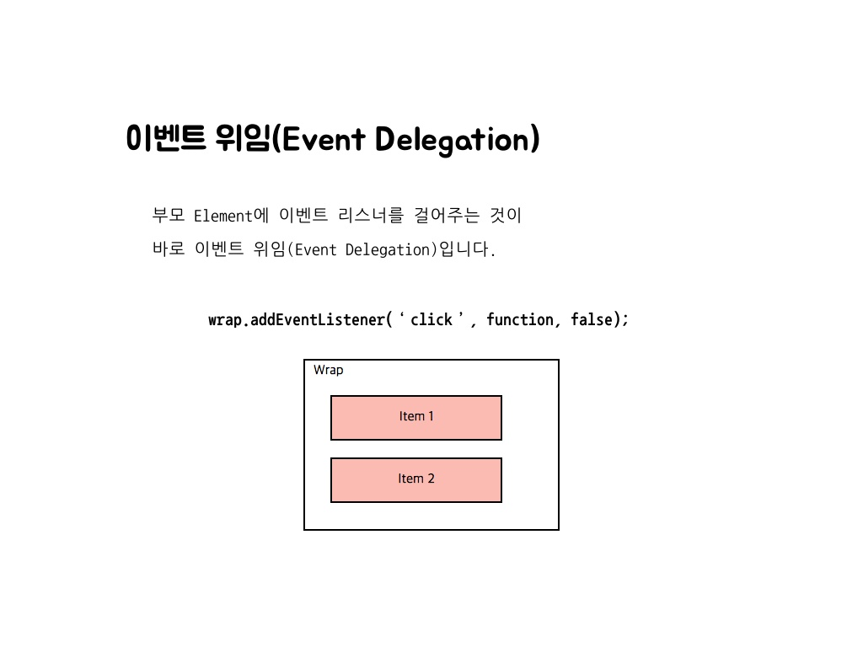
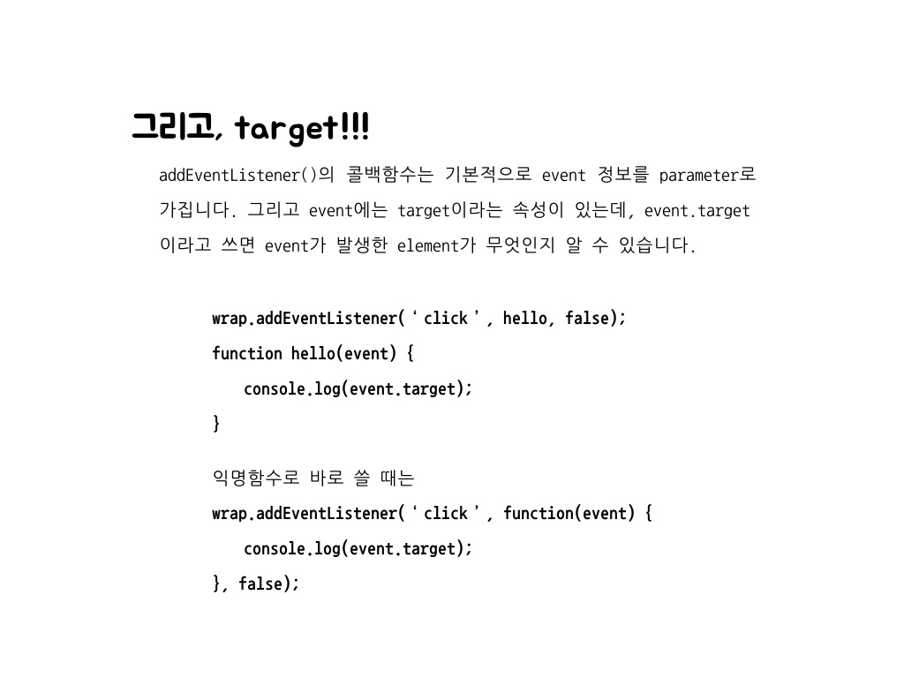
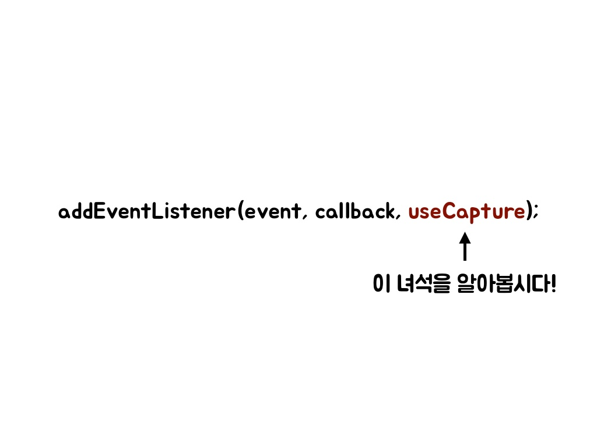
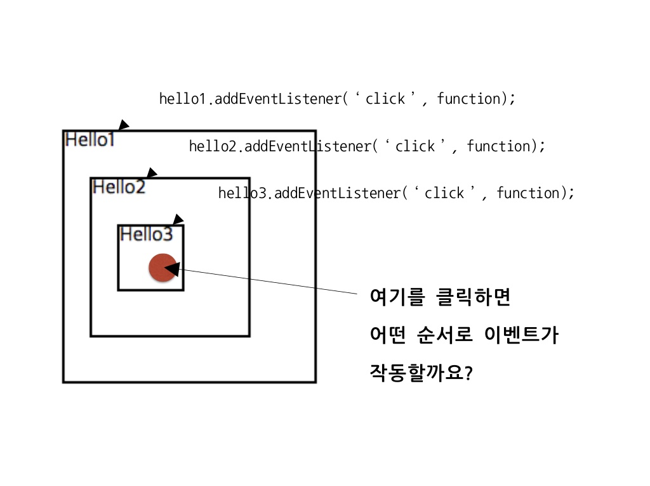
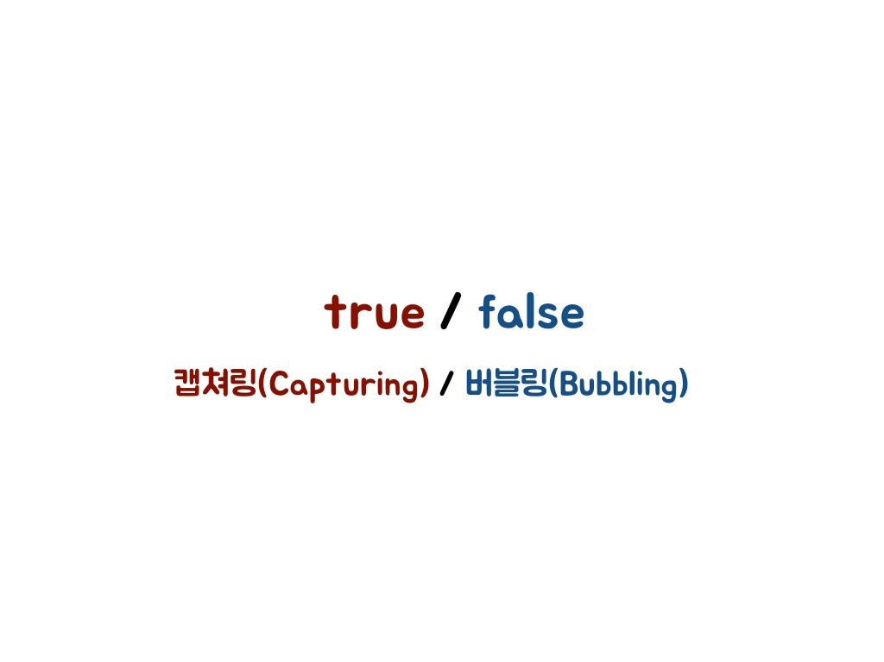

Slide 16
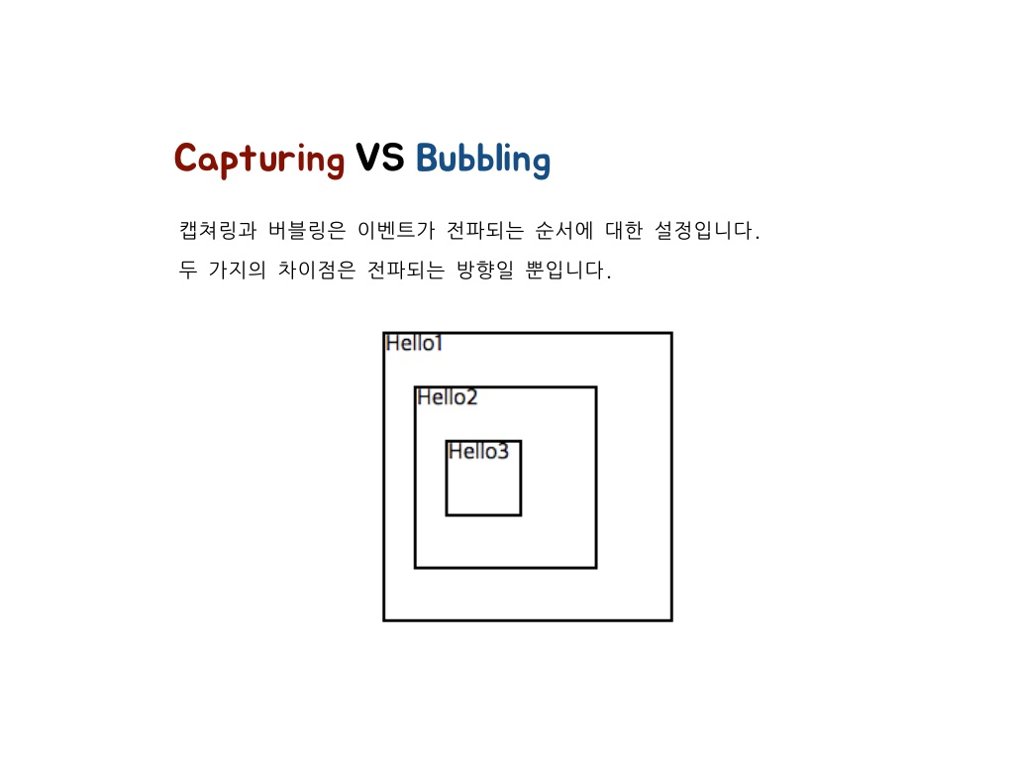

Slide 17
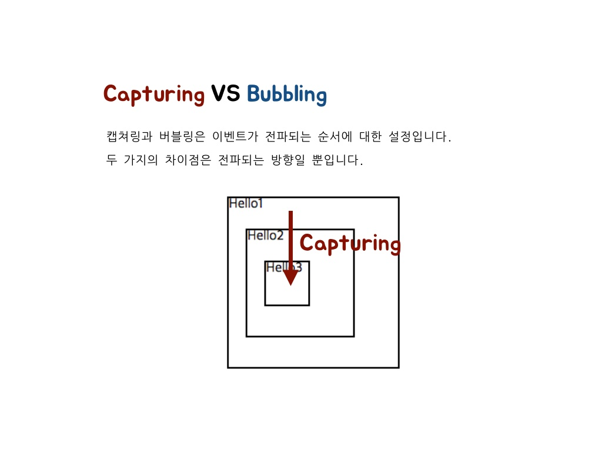
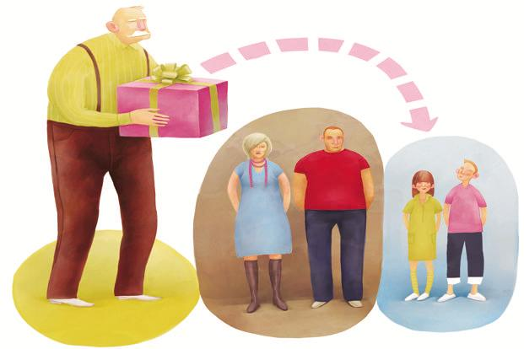
mouseover를 사용한다면, 자식 요소위에 마우스를 over하여도 이벤트가 발생한다. (일반적으로 바람직하지 못한 상황)
하지만 mouseenter 사용 시, 해당 요소에만 이벤트가 발생하게 된다.

Slide 18
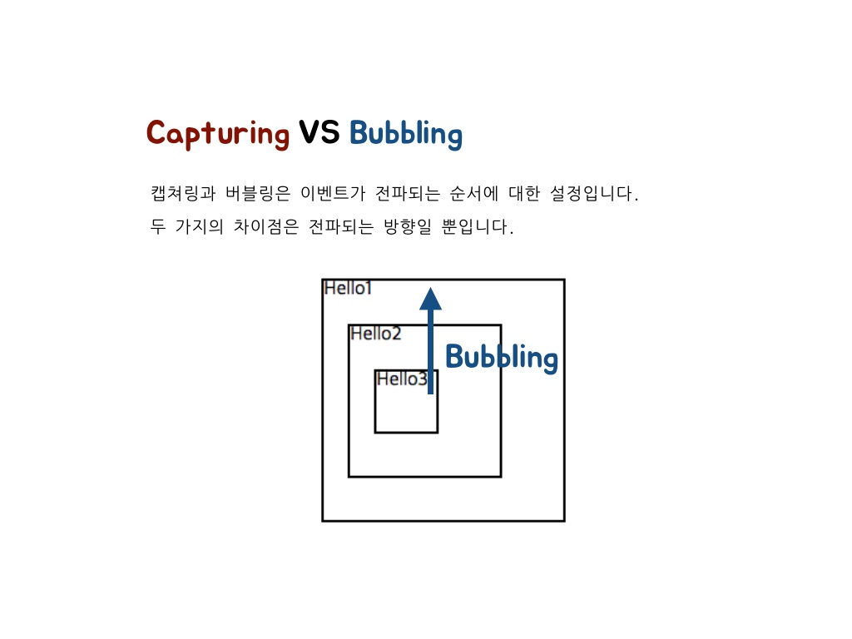

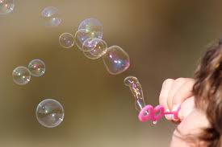
버블링 캡쳐링
예제 CLICK!

Slide 19
.stopPropagation() Method
Bubbling과 capturing을 방지해주는 메소드이다.
<script>
$(document).ready(function(){
$("span").click(function(event){
event.stopPropagation();
alert("The span element was clicked.");
});
$("p").click(function(event){
alert("The p element was clicked.");
});
$("div").click(function(){
alert("The div element was clicked.");
});
});
</script>

Slide 20
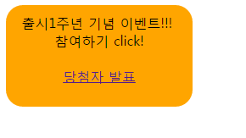
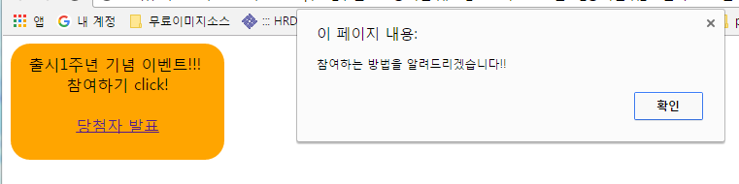
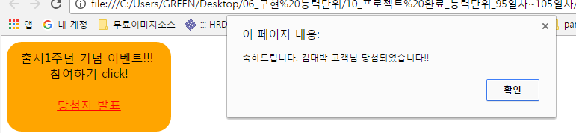
예제) .stopPropagation() Method의 활용
버튼 클릭 전
참여하기 click 버튼 클릭후
당첨자 발표 버튼 클릭후

Slide 21
mouseout, mouseleave 차이점
Capturing vs Bubbling

Slide 22
mouseover를 사용한다면, 자식 요소위에 마우스를 over하여도 이벤트가 발생한다. (일반적으로 바람직하지 못한 상황)
하지만 mouseenter 사용 시, 해당 요소에만 이벤트가 발생하게 된다.

Slide 23
trigger()
$("input").select(function(){
$("input").after(" Text marked!");
});
$("button").click(function(){
$("input").trigger("select");
$(selector).trigger(event,eventObj,param1,param2,...)
액션이 취해지지 않아도 이벤트를 발생시키고 싶을 때 trigger() 메소드를 사용하거나 이벤트 타입명을 매개변수 handler를 생략하고 호출하면 해결할 수 있다. 즉, 수동으로 이벤트를 생성할 때 사용

Slide 24
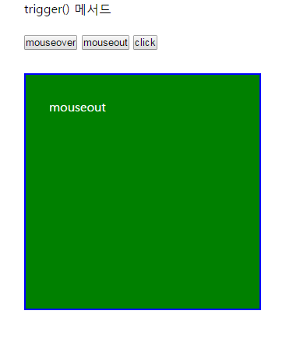
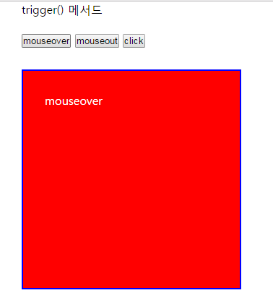
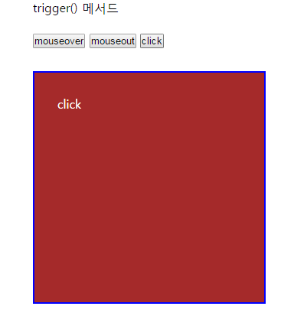
예제)trigger() 메소드의 활용
첫번째 버튼 클릭후
두번째 버튼 클릭후
세번째 버튼 클릭후

